Slide 1
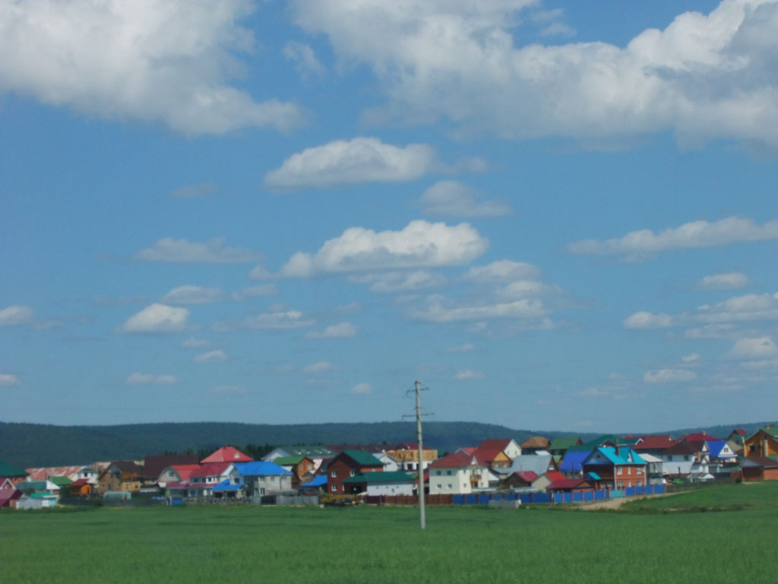
ОТЧЕТ О РАБОТЕ ДУМЫ ДЗЕРЖИНСКОГО МО 2013-2016
Notes:
По результатам выборов в 2012году я приступила к обязанностям Главы Дзержинского муниципального образования. И вот наступил последний год моих полномочий. Поэтому на сегодняшнем сходе я хочу сделать отчет за 4 года моей работы. Опыта работа в местном самоуправлении у меня не было, и методом проб и ошибок, удач и достижений, с дефицитным бюджетом я приступила к своим обязанностям.
По сложившейся ситуации в нашем поселке нет клуба. Построить Дом Культуры не было возможности, т.к для этого надо иметь в собственности земельный участок, проектно-сметную документацию, пройти экспертизы и только после этого можно вступить в программу по развитию сельских территорий. Поэтому я в первую очередь подумала об обустройстве детских площадок в нашем поселке, а Вы меня поддержали.

Slide 2
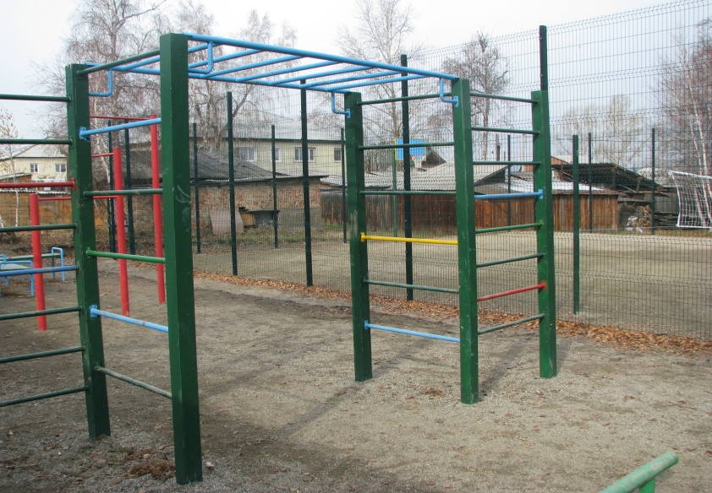
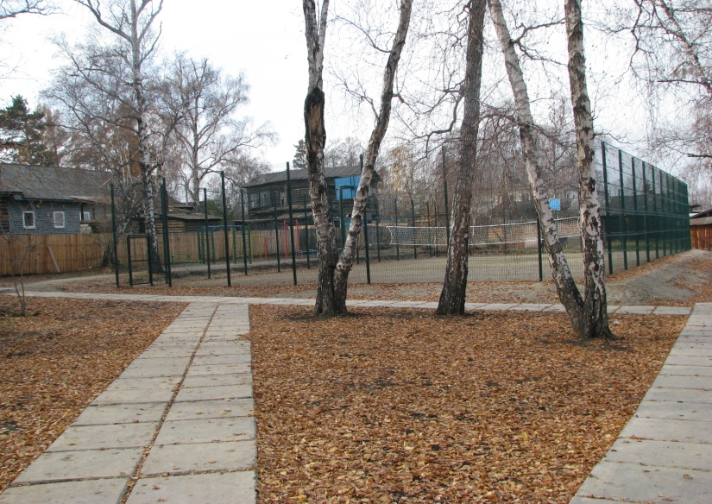
ДЕТСКАЯ ПЛОЩАДКА УЛ.ПАРКОВАЯ 2013 ГОД
Закуплен спортивный инвентарь
Детские качели
Установлен теннисный стол
Освещение волейбольной площадки
БЫЛО
Notes:
По программе «Народные инициативы» в 2013году мы выполнили работы по обустройству детской площадки по ул. Парковая, был закуплен спортивный инвентарь, детские качели, был установлен теннисный стол и практически все время на этой площадке было многолюдно. Ко мне обратились подростки провести освещение волейбольной площадки в парке и мы провели освещение.

Slide 3
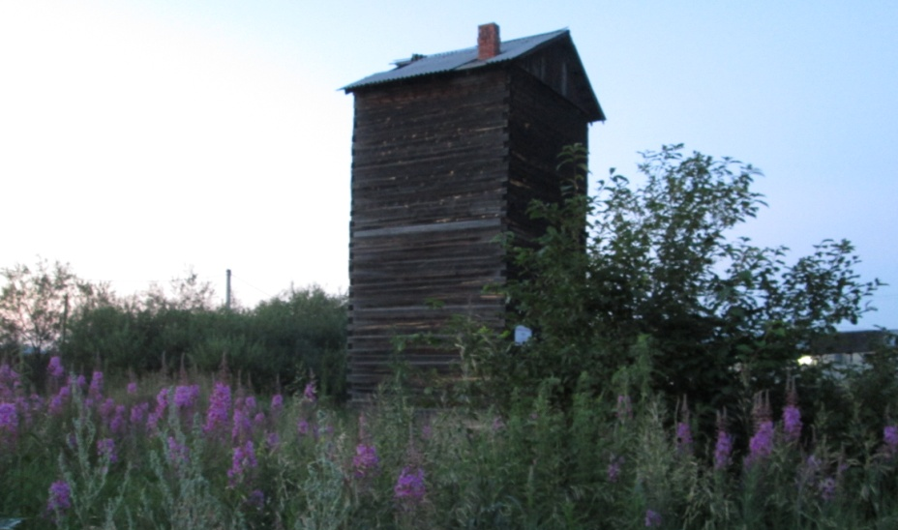
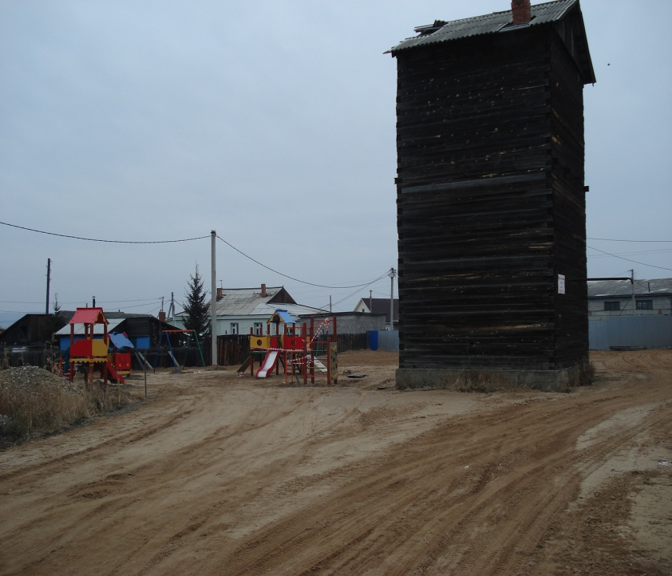
ДЕТСКАЯ ПЛОЩАДКА УЛ.НОВАЯ 2013 ГОД
БЫЛО
Установили спортивное и детское оборудование
Огородили площадку
Высадили «Аллею Славы»
(более 30 кустов рябины)
Notes:
Видя, сколько детей проводит время в этом парке, мы начали благоустройство детской площадки по ул.Новая, на месте старой силосной ямы, заросшей коноплей и сорняками. Также закупили и установили на площадке спортивное и детское оборудование, огородили ее. И в честь 70-летия Победы в ВОВ вместе с ветеранами войны и учениками Дзержинской начальной школы посадили там более 30 кустов рябины, посадили так называемую «Аллею Славы».

Slide 4
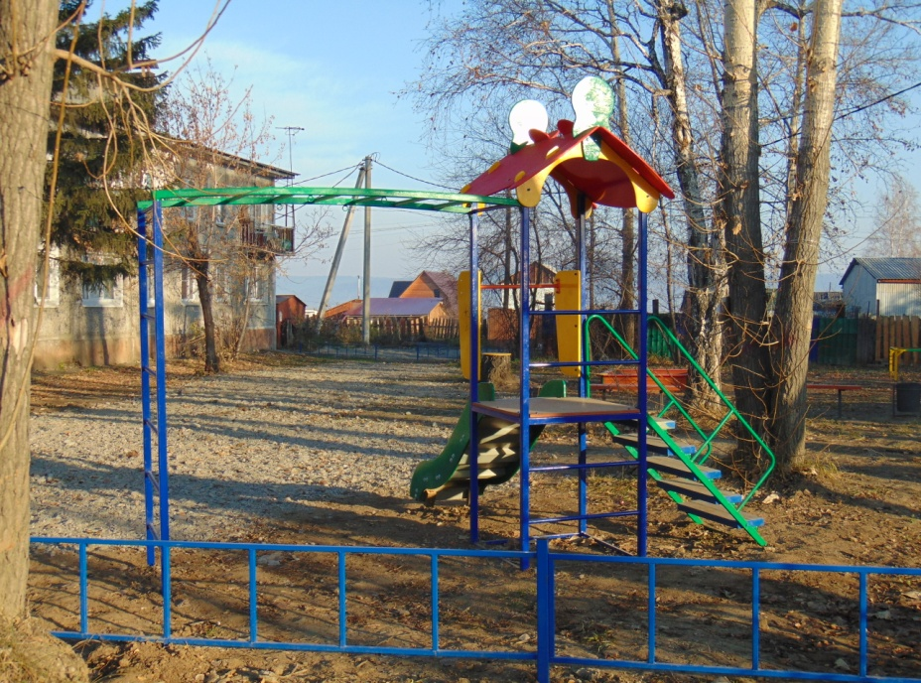
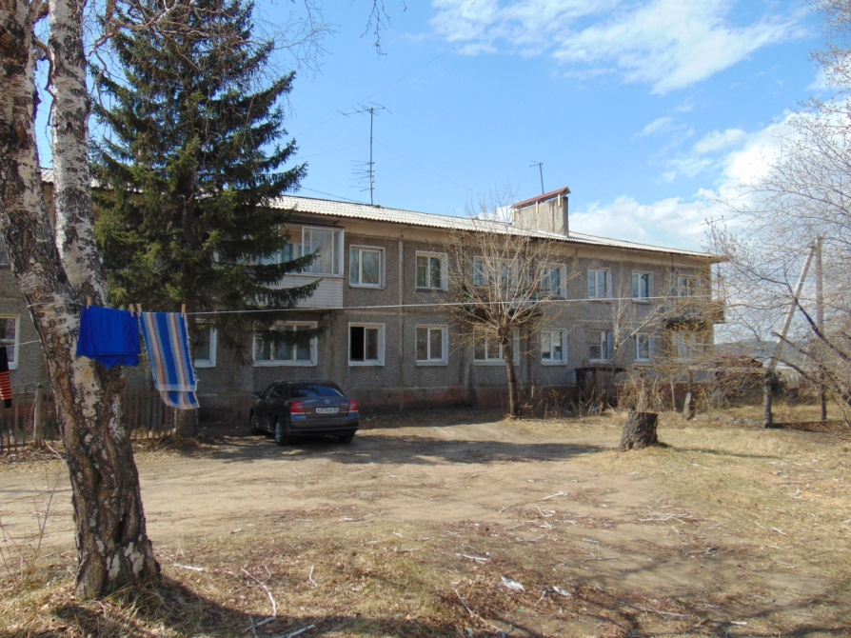
ДЕТСКАЯ ПЛОЩАДКА ПЕР.ПАРКОВЫЙ 2014 ГОД
Обрезаны деревья
Выровнена грунтом площадка
Установлены горка, качели, лавочки, песочница
Площадка огорожена декоративны
забором.
Поставлен теннисный стол
БЫЛО
Notes:
По итогам схода 2014 г. было высказано предложение, по организации детской площадки для малышей возле дома №2 по пер.Парковый. Совместно с депутатами принято решение по благоустройству площадки между панельным домом и военкоматом. В результате проделанной работы детская площадка приведена в надлежащий вид (обрезаны деревья, выровнена грунтом площадка) и установлены горка, качели, лавочки, песочница. Для безопасности детей площадка огорожена декоративны забором. Поставлен теннисный стол.

Slide 5
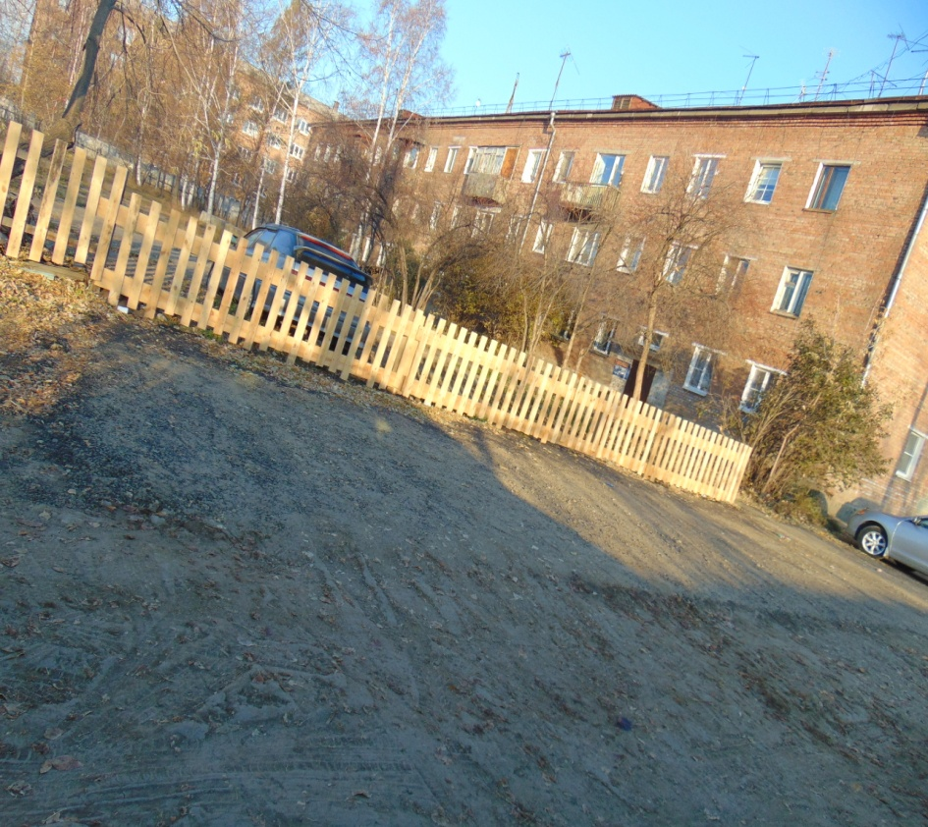
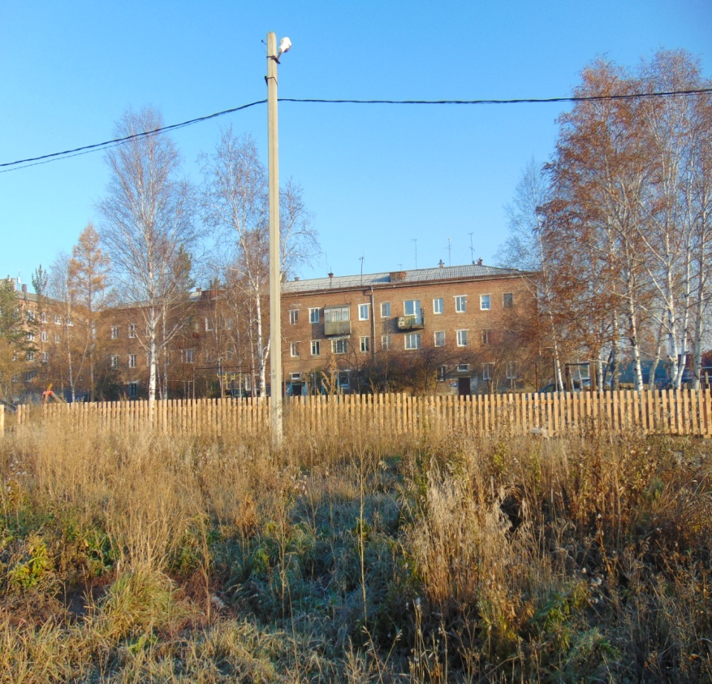
ДЕТСКАЯ ПЛОЩАДКА УЛ.САДОВАЯ 2016 ГОД
Сделана планировка площадки
Восстановлено ограждение
Посажены деревья
Отремонтированы детские городки
Поставлены лавочки
Для безопасности жизни детей снесена сгнившая деревянная горка
Так же после ремонта теплотрассы была восстановлена уличная детская площадка на территории школы.
БЫЛО
Notes:
Все эти три детские площадки оформлены в собственность администрации Дзержинского МО
Детская площадка на Садовой 3 пришла в плачевное состояние. В 2016 году мы привели ее в порядок, сделана планировка этой площадки, восстановлено ограждение, посажены деревья, отремонтированы детские городки, поставлены лавочки. Для безопасности жизни детей снесена сгнившая деревянная горка.
Так же после ремонта теплотрассы была восстановлена уличная детская площадка на территории школы.

Slide 6
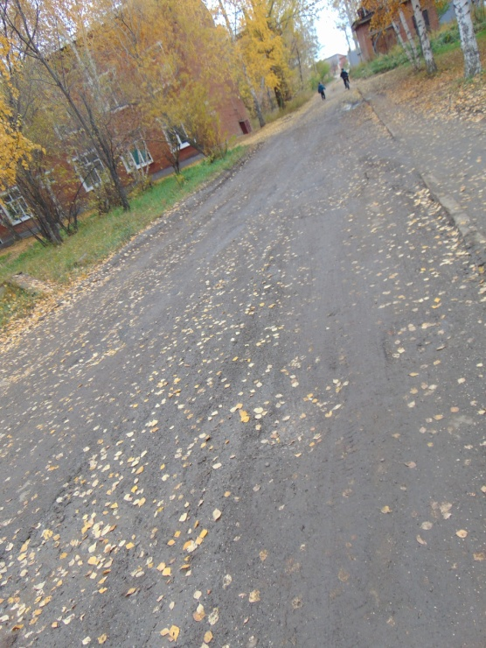
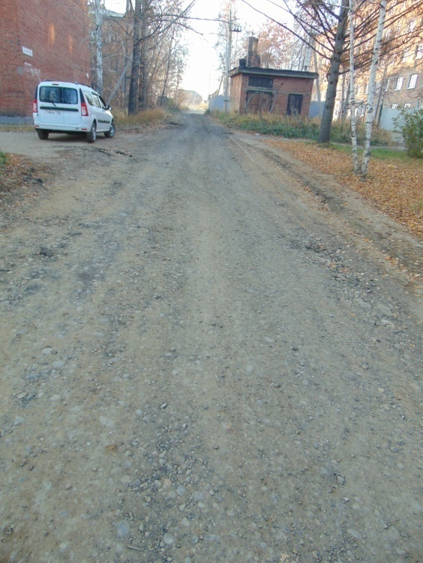
ДОРОГИ 2013-2016 год
Капитальный ремонт дорог ул. Стахановская, Центральная, Производственная, проложены тротуары. Асфальтировали площадку возле д/сада и поликлиники ЦРБ
Обустроены гравийные дороги по ул. Новая, ул. Родниковая, пер. Стахановский, пер.Спортивный (от заправки до ул. Новая).
Проведен ремонт дороги, обустроена ливневая канава по пер.Строительный
Замена ливневой трубы под дорогой около котельной
Ремонт ул.Садовая, Подгорная, Ключевая
Ежегодно проводится грейдирование улиц
с ул. Центральной вывозится снег и тротуары у нас чистые
Асфальтирована дворовая территория у домов №10 и №12 по ул. Парковая
Notes:
Мы с Вами помним в каком ужасном состоянии была центральная асфальтированная дорога, отсутствовали тротуары. Все это время администрация Дзержинского МО ходатайствовала о проведении капитального ремонта центральных улиц, и наконец в 2013 года из областного бюджета были выделены денежные средства и проведен капитальный ремонт дорог ул. Стахановская, Центральная, Производственная, проложены тротуары. Асфальтировали площадку возле д/сада и поликлиники ЦРБ
В связи с дефицитом денежных средств в бюджете, мы решаем вопросы по ремонту дорог путем вступления в программы. На территории Иркутской области в 2011-2013 действовала программа «По капитальному ремонту и ремонту автомобильных дорог общего пользования», в которую мы вступили. По данной программе обустроены гравийные дороги по ул. Новая, ул. Родниковая, пер. Стахановский, пер.Спортивный (от заправки до ул. Новая).
В 2015 году пер.Строительный при проложении трасс тепла, воды и канализации к мкн «Современник» был полностью перерыт. Но для получения разрешения на строительство дирекция ООО «ГрантСтрой» гарантировала восстановление данной дороги. В 2016 году проведен ремонт этой дороги, обустроена ливневая канава. На сегодняшний момент имеются недостатки, которые будут устранены в 2017 году. И в дальнейшем рассматривается вопрос об асфальтировании данной дороги.
За счет собственных средств проводили ремонт ул.Садовая, Подгорная, Ключевая.
Ежегодно проводится грейдерование улиц. Мы с Вами забыли, когда улица Центральная не чистилась и на обочинах лежал снег. На протяжении 4 лет с Центральной улицы вывозится снег и тротуары у нас чистые.
Благодаря бдительности жителей, своевременно обнаружили провал и заменили ливневую трубу под дорогой около котельной, что предотвратило серьезные последствия.

Slide 7
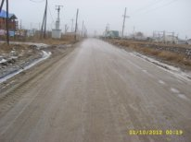
ДОРОГИ 2017 год
После прокладки коммуникаций на мкр. Современник, дорога по пер.Строительный была перерыта, но в настоящее время данный участок дороги восстановлен. И в будущем планируется уложить асфальтовое покрытие
Запланировано провести ремонт ул.Солнечная
Notes:
В 2017 году запланировано провести ремонт ул.Солнечная.
На сегодняшний момент имеются недостатки, которые будут устранены в 2017 году. И в дальнейшем рассматривается вопрос об асфальтировании данной дороги по пер.Строительному

Slide 8
ДОРОГИ РЕШЕНИЕ ПРОБЛЕМЫ
400 м асфальтированной дороги = 2 100 000 рублей
РЕШЕНИЕ:
Вступление в областные программы по ремонту дорог
Оформление дорог в собственность
Изготовление технических планов, проведение кадастровых работ и постановка на государственный кадастровый учет автомобильных дорог общего пользования в границах населенных пунктов Дзержинского МО
Подготовка проектно-сметной документации с экспертизой
33 дороги в собственности
Notes:
Конечно ремонт дорог это один из злободневных вопросов на нашей территории, для этого нужны большие денежные средства, которых нет в бюджете ( 400 метров асфальтированной дороги мы составляли смету на 2 100 тыс. рублей).
Выход из данной ситуации я вижу, только во вступление в областные программы по ремонту дорог, для этого необходимо оформить дороги в собственность. Это изготовление технических планов, проведение кадастровых работ и постановка на государственный кадастровый учет автомобильных дорог общего пользования в границах населенных пунктов Дзержинского МО. И второе условие- подготовка проектно-сметной документации с экспертизой. Одно из условий мы выполнили. 33 дороги общего пользования оформлены в собственность Дзержинского МО.

Slide 9
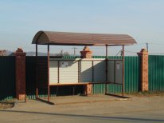
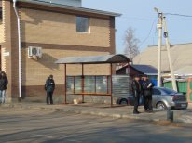
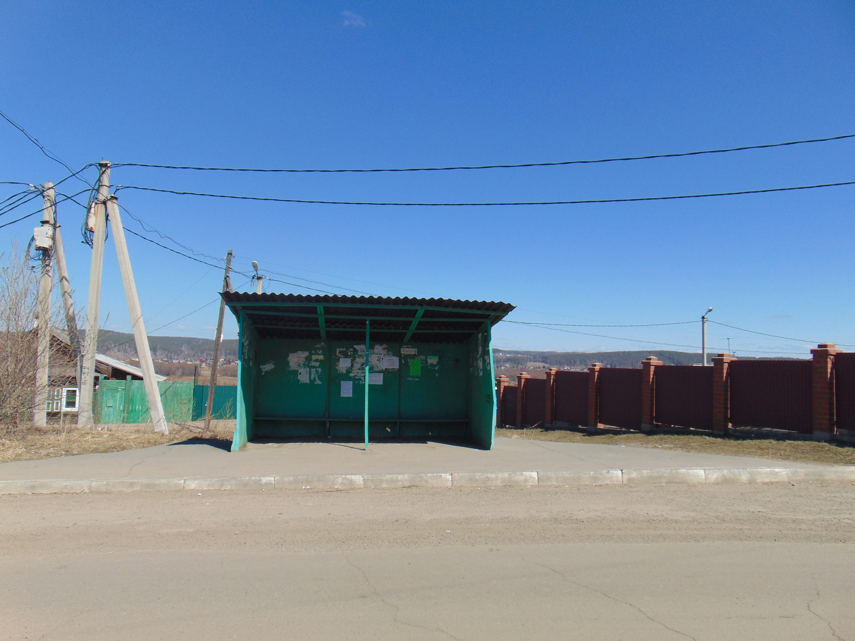
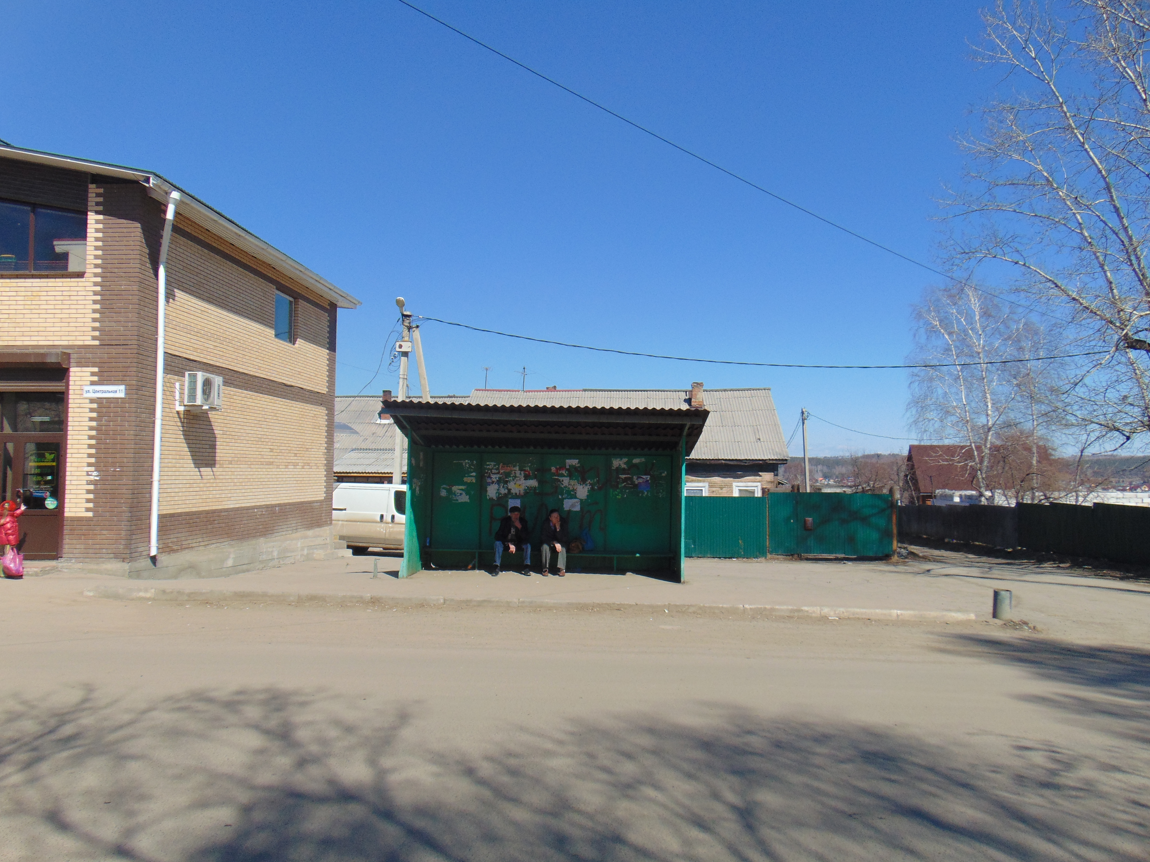
ДОРОГИ ПЕШЕХОДАМ
Установлены знаки пешеходный переход
Нанесена разметка на асфальте «пешеходные переходы» по ул.Дорожная и ул.Центральная
Установлены автобусные остановки на ул. Стахановская, ул. Производственная, ул. Центральная
Решен вопрос по заезду школьного автобуса в ДНП «Миловиды», установлена остановка для школьного автобуса.
БЫЛО
Notes:
Для безопасности жителей поселения установлены знаки пешеходный переход и нанесена разметка на асфальте «пешеходные переходы» по ул.Дорожная, и по ул.Центральная
На сходе в прошлом году жители попросили установить автобусные остановки на ул. Стахановская, ул. Производственная, ул. Центральная. Остановки установлены на всех остановочных пунктах. Для безопасности детей и по просьбе жителей ДНП «Миловиды» решен вопрос по заезду школьного автобуса в ДНП « Миловиды», установлена остановка для школьного автобуса.
По программе «По капитальному ремонту и ремонту дворовых территорий многоквартирных домов и подъездов к дворовым территориям многоквартирных домов Дзержинского МО. Асфальтирована дворовая территория у домов №10 и №12 по ул. Парковая

Slide 10
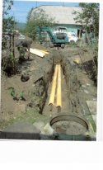
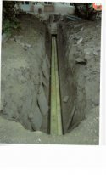
ЖКХ ТЕПЛОСНАБЖЕНИЕ
Капитальный ремонт с заменой участка теплосети и водопровода по ул. Центральная от поликлиники до скорой помощи.
Капитальный ремонт ввода теплотрассы и водопровода на поликлинику, администрацию ЦРБ, станцию скорой помощи и школу.
Замена сетей теплоснабжения и водоснабжения по ул.Садовая.
Практически на 100% заменены трубы теплоснабжения и водоснабжения в п. Дзержинск
Notes:
ЖКХ
Теплоснабжение
В связи с тем, что под центральной дорогой лежали гнилые трубы центрального водоснабжения и отопления, мы сделали капитального ремонт по замена участка теплосети и водопровода по ул. Центральная от поликлиники до скорой помощи. А так же на оставшиеся денежные средства после проведенного аукциона, провели капитальный ремонт ввода теплотрассы и водопровода на поликлинику, администрацию ЦРБ, станцию скорой помощи и школу.
Для предотвращения аварий на теплосетях, были произведены работы по замене сетей теплоснабжения и водоснабжения по ул.Садовая.
И сейчас практически на 100% заменены трубы теплоснабжения и водоснабжения в п. Дзержинск

Slide 11
ЖКХ ВОДОСНАБЖЕНИЕ и ВОДООТВЕДЕНИЕ
Обеспечению жителей городской водой по ул. Дорожная, Шоферская, Летняя, Ивановская
Согласован предварительный проект прохождения трассы водопроводных сетей по всему п.Дзержинск
Запущен новый водозабор
Водокачка около военкомата будет платной?
Установлено оборудование для подключения к городской канализации
Привели в соответствие канализационную систему к дому по пер.Парковый,2
(очистили и подняли колодец, прочистили трубы и канализационную систему, подняли емкость для слива ЖБО).
Notes:
Всех волнует вопрос по подключению ангарской воды к поселку. Этот вопрос поднимался на всех сходах. Администрация Дзержинского МО всегда вела работу в этом направлении. Но «Водоканал»- это организация, которая обслуживает водой только город Иркутск. Нам только удалось провести работы по обеспечению жителей городской водой по ул. Дорожная, Шоферская, Летняя, Ивановская, т.к. нашего водопровода в той части нет, и в ходе переговоров с Водоканалом принято решение о выдаче технических условий на подключение к воде индивидуально. В 2016 году между мэром г. Иркутска и Иркутского района составлено соглашение о начале работ по проекту обеспечение водой всех жителей Иркутского района. Администрация Дзержинского МО на сегодняшний момент согласовала предварительный проект прохождение трассы водопроводных сетей. На сегодняшний день для улучшения качества воды запущен новый водозабор, и в настоящее время вода поступает из нового водозабора. Многие люди оценили качество этой воды.
Один из вопросов, заданных жителями, открытие водокачки около военкомата. Этот вопрос прорабатывался с УК « Ушаковская», по решению данного вопроса необходимо написать заявление в управляющую компанию и внести плату за пользование ей. Или в случае большого количество, нуждающихся в данной водокачки, будет решен вопрос по установке чипа, для пользования даннойводокачкой, т.к. за пользование водой необходимо платить.

Slide 12
ЖКХ УЛИЧНОЕ ОСВЕЩЕНИЕ
Заменили светильники ДРЛ на всех улицах на светодиодные на Центральной, Стахановской, Производственной, Родниковой
Провели уличное освещение по ул. Новая и ул. Солнечная
Поставили датчики движения по ул. Новая и Солнечная, частично по Центральной

Slide 13
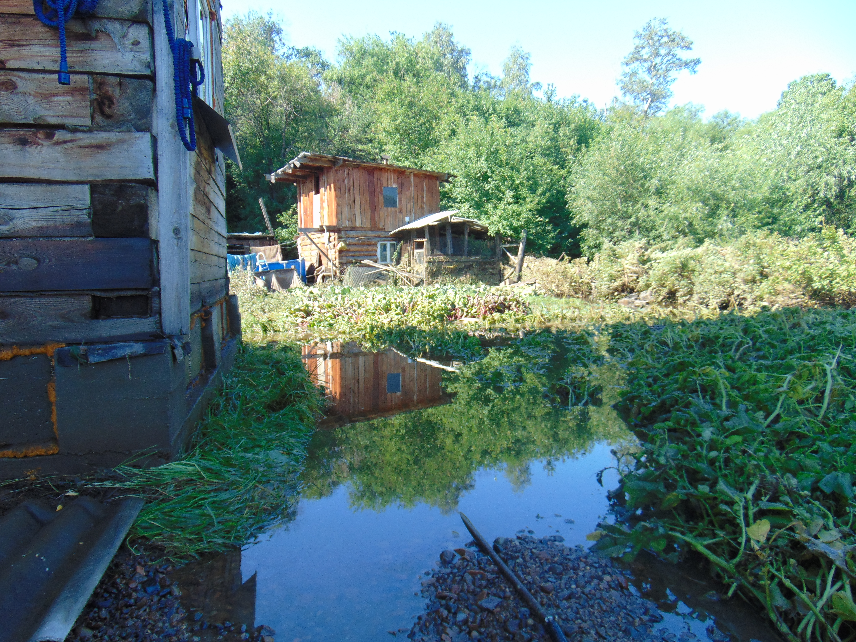
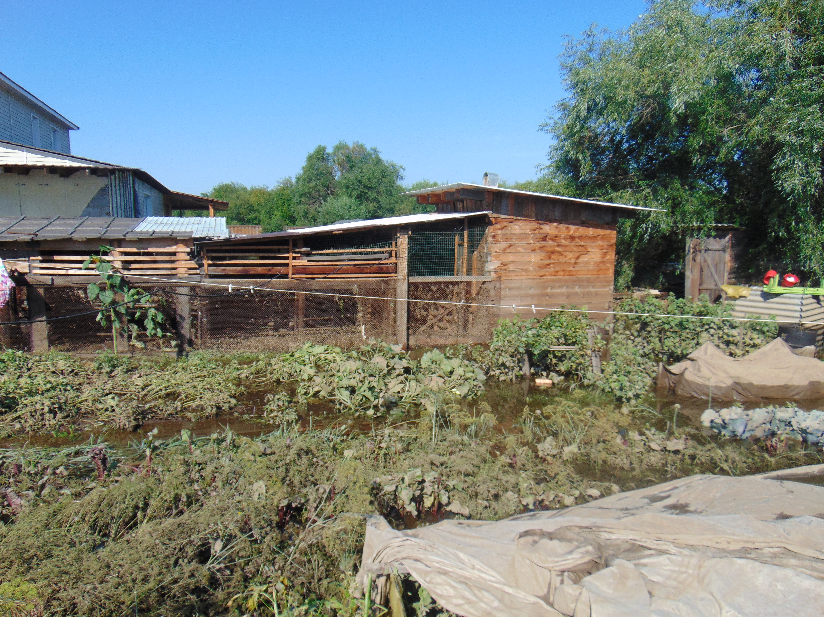
ЖКХ ПОДТОПЛЕНИЕ
Возобновление работ по проекту укреплению берега реки Ушаковка
Решен вопрос о выделении денежной компенсации пострадавшим от паводков
наши жители, единственные в Иркутском районе, получили денежную компенсацию

Slide 14
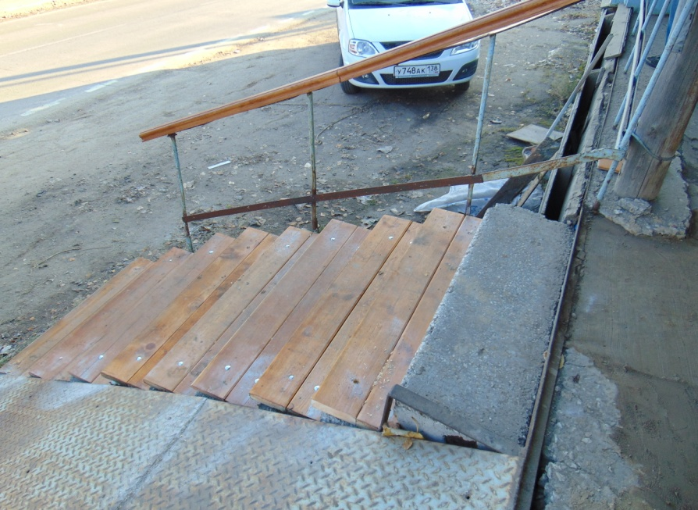
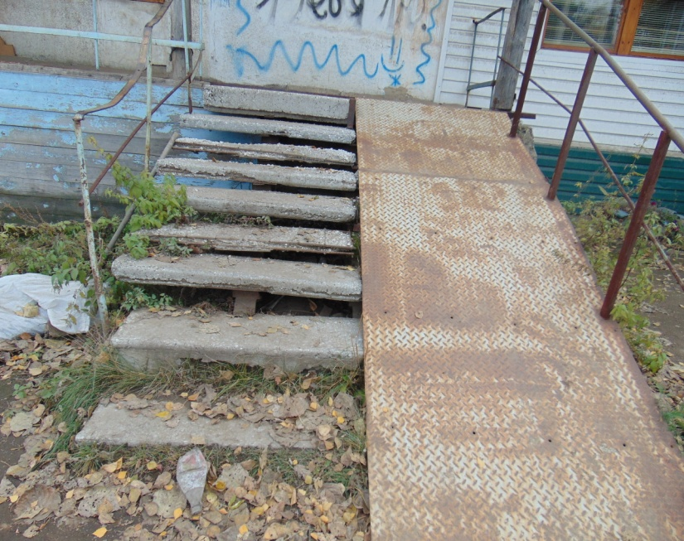
ЖКХ МЫ СТАЛИ СОБСТВЕННИКАМИ
Утвержден Генеральный план Дзержинского МО
Утвержден ПЗЗ
Вносим изменения в Генеральный план Дзержинского МО и ПЗЗ
Разработаны и утверждены схемы теплоснабжения и водоснабжения
Выкуплено здание почты: отремонтировано крыльцо
Оформлена в собственность Администрации МО земля у под спортивно- оздоровительного комплекса-ищем инвестора для строительства
В 2020 году школа, детский сад будут построены – готовится проект будущей школы
Решен вопрос по передаче 53 соток земли под строительство «Школы искуств»
БЫЛО

Slide 15
БЛАГОДАРНОСТЬ ПРЕДПРИНИМАТЕЛЯМ
Решили вопрос по замене крыши Дзержинской начальной школе
На 1 сентября школе подарили 2 беспроводных микрофона, подарен проектор.
Фасад здания детского сада приводил в уныние. В 2016году здание детского сада было отремонтировано, заменены ливневые трубы. Теперь отремонтированное здание радует жителей п. Дзержинск
ООО «Грандстрой» изготовил модульный забор для ограждения территории Дзержинской начальной школы ( по ходатайству районного депутата)
В наш адрес прокуратурой Иркутского района вынесено предписание об отсутствии системы оповещения на случаи чрезвычайной ситуации. Даная система установлена. А так же данную систему можно использовать как радио
Все организации оказывают помощь по обеспечению детей новогодними подарками. В 2016 году почти все дети были обеспечены новогодними подарками.

Slide 16
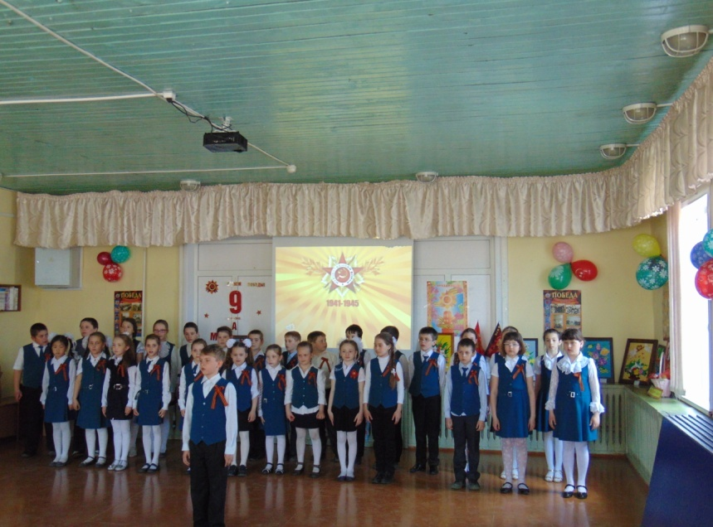
БЛАГОДАРНОСТЬ ШКОЛЕ
Все мероприятия проводим в школе, учителя нам в этом оказывают большую помощь.
В школе были проведены уроки по патриотическому воспитанию.
Провели торжественные мероприятия по празднованию Дня Победы

Slide 17
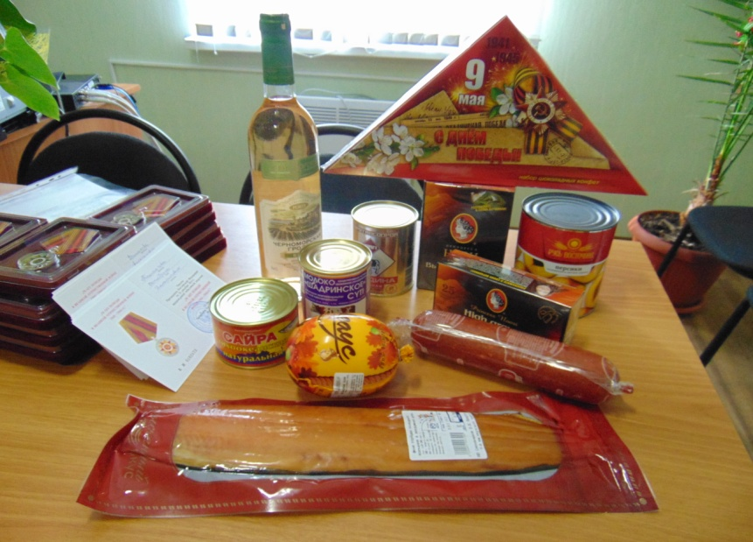
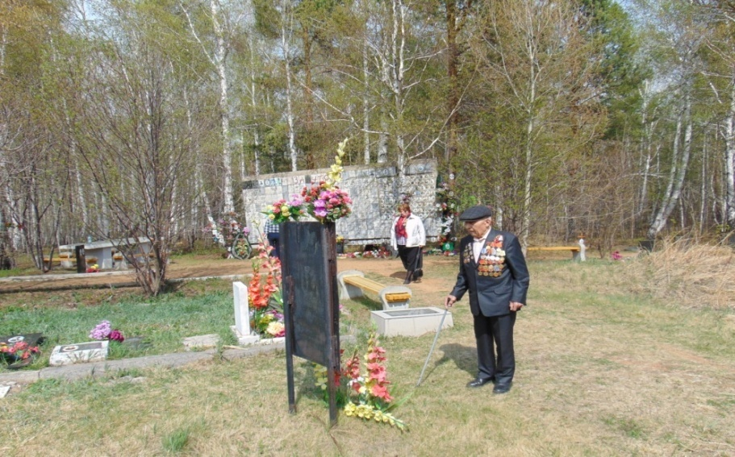
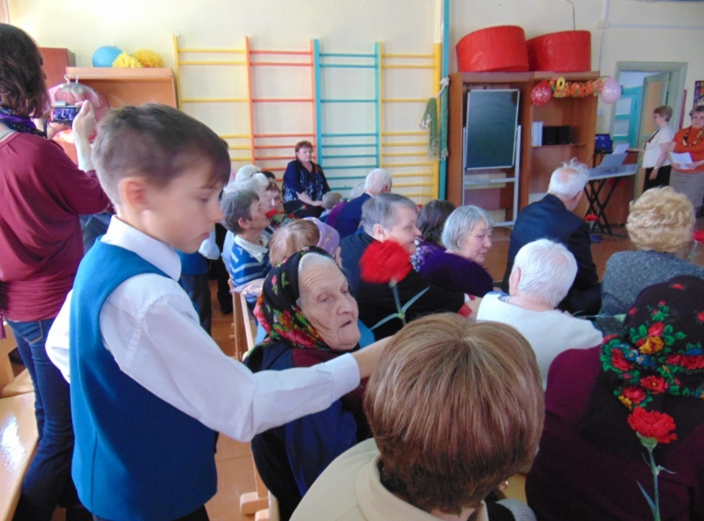
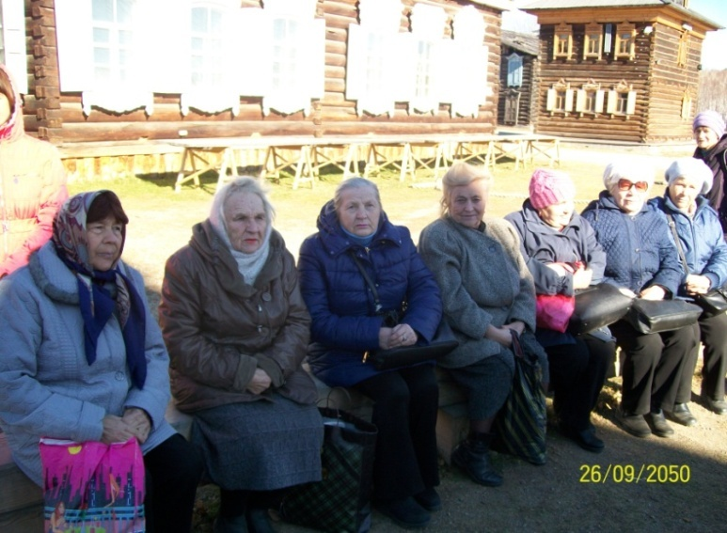
ВЕТЕРАНЫ 2013-2016
Проведение концертов и чаепитий по праздникам
Вручены медали «70 лет Победы в ВОВ» и цветы
Участникам войны, вдовам и труженикам тыла были вручены «военные пайки»
Оформлен красочный стенд «По улицам военной славы»
Экскурсии по г. Иркутску, на мемориал, в музей «Тальцы», в библиотеку им. «Молчанова-Сибирского», на выставку фото художника г. Иркутска Бориса Васильева, по г. Иркутску «Иркутск-середина Земли», на выставку «Народное творчество», по храмам г. Иркутска, в дом-музей Волконского, на Ледокол «Ангара», в краеведческий музей г. Иркутска
Ежегодно проводится конкурс «Лучшая усадьба», «Лучший урожай»
Восстановили их и оформили стенд « Это было недавно - это было давно…

Slide 18
ПЛАНЫ НА 2017 ГОД
Продолжить совместную работу по строительству школы, детского сада, «Школы Искусств»
Продолжить работу по изысканию средств на проект спортивно-оздоровительного комплекса
Окончить замену светильников ДРЛ на светодиодный. А так же провести освещение улиц вновь образованных улиц.
Для того, чтобы провести уличное освещение на всех вновь образованных улицах, необходимо, чтобы электрические опоры были в собственности или в аренде у администрации. На данных улицах надо сначала установить собственника и взять в аренду, только после этого можно вкладывать денежные средства на уличное освещение.
Проложить деревянный тротуар на проход от ул. Новая на ул.Стахановская
Решить вопрос по ремонту отмостки здания детского сада, чтобы в подвальное помещение здания не попадала вода.
Закончить работы по облагораживанию ливневой канавы по дороге около корта ( пер. Спортивный)
Огородить трансформаторную будку около военкомата для безопасности детей
Отремонтировать дорогу по ул. Солнечная

Slide 19
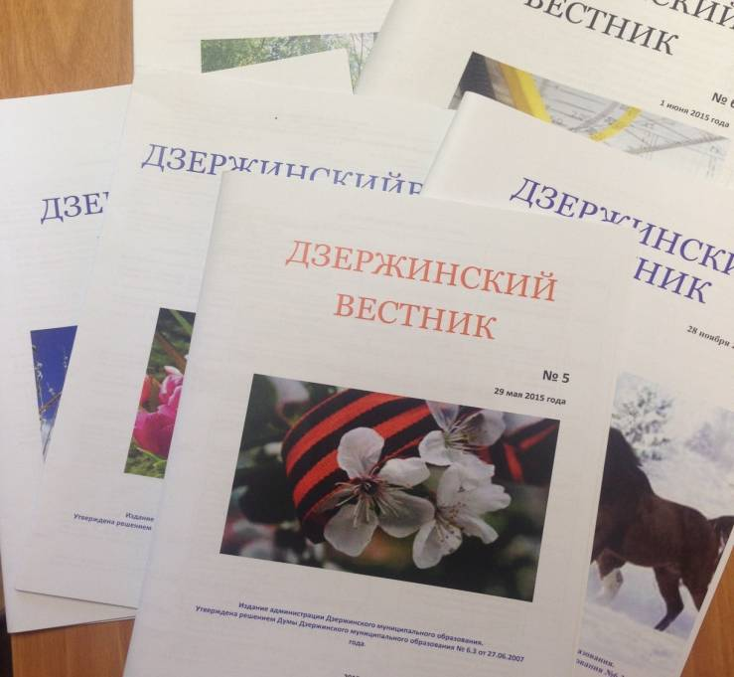
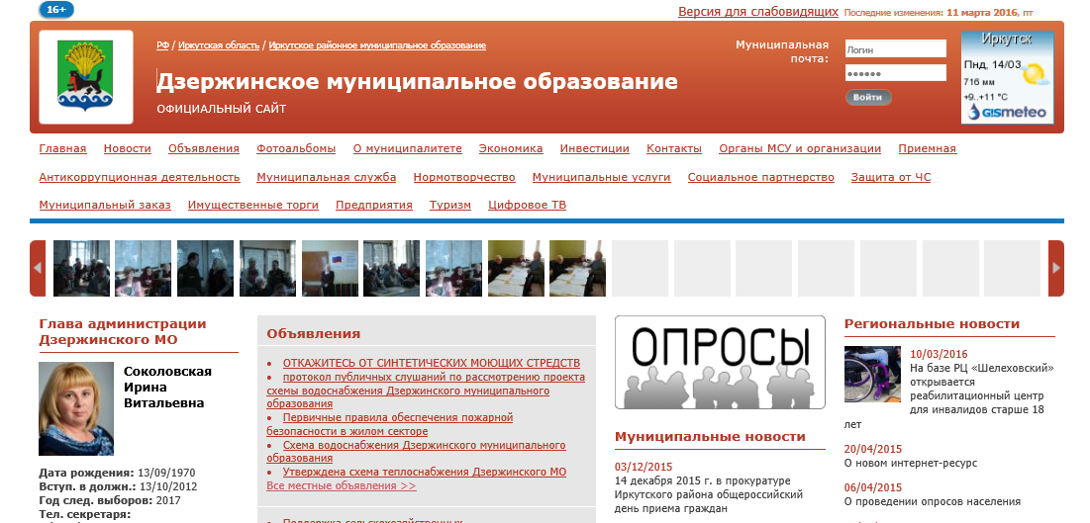
Деятельность освещена публично
Ежемесячная газета «Дзержинский вестник»
Официальный сайт муниципального образования www.dzerginskoe-mo.ru
Контактный тел. Администрации 699-634

Slide 20
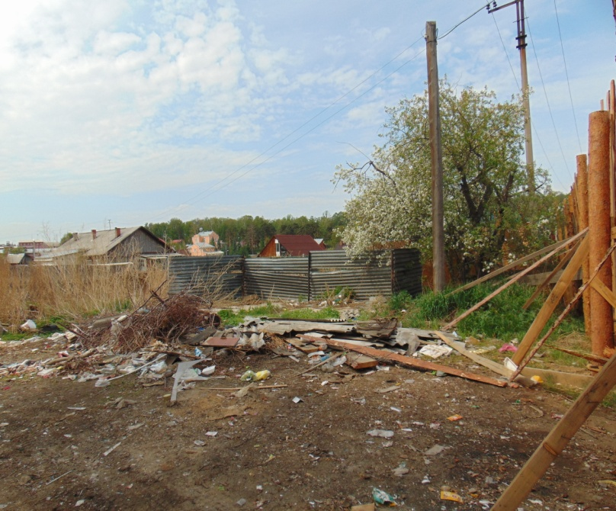
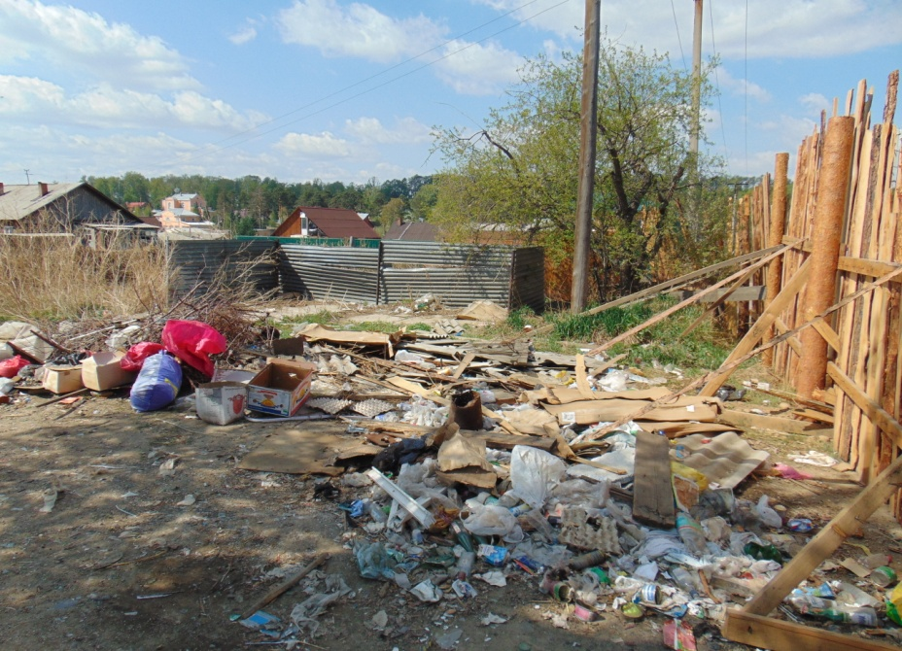
А теперь по мусору… 2013-2016
Каждое воскресенье спец машина забирала мусор от домов
Школе-детский сад оказываем помощь по вывозу мусора
Работа была налажена хорошо
Ликвидированы все несанкционированные свалки
Дворники ежедневно убирают мусор с центральных улиц и остановок
ул. Луговая убрали мусорную площадку
Огородили площадку по пер. Парковый, 2
За котельной убрали свалку мусора
Вывоз мусора в поселке оплачивался из бюджета
БЫЛО

Slide 21
А теперь по мусору…
ЦЕНА: 300 руб/месяц со двора
Раньше за вывоз мусора платила администрация. Почему сейчас платят жители?
Федеральный закон №458 от 29.12.2014 года «О внесении изменений в Федеральный закон «Об отходах производства и потребления», отдельные законодательные акты РФ и признании утратившими силу отдельных законодательных актов (положений законодательных актов) РФ» Жилищный Кодекс РФ

Slide 22
СТОИМОСТЬ 1 КУБ МЕТРА МУСОРА
1.Расходы на захоронение ТКО, руб | 110
2. Расходы на горюче-смазочные материалы, руб | 30,78
3. З/п производственного персонала | 46,50
4.Страховые взносы (30%) | 13,95
5.З/п АУП, руб | 17,86
6. Страховые взносы (30%) | 5,36
7. Амортизационный фонд, руб | 74,97
8. Аренда помещений, руб | 8,98
9. Зап/части, руб | 32,30
10. Спецодежда, инвентарь | 4,30
ИТОГО, рублей за 1 куб метр | 345,33
РЕНТАБЕЛЬНОСТЬ 6% | 20,72
ИТОГО С РЕНТАБЕЛЬНОСТЬЮ | 366,05
УСНО (6%) | 21,96
ИТОГО, рублей за 1 куб метр | 388,01
СУММА ОПЛАТЫ ЗА ОДНОГО ПРОЖИВАЮЩЕГО
Норма накопления по Иркутской области на 1 проживающего** куб метр/год | 3,12
Норма накопления по Иркутской области на 1 проживающего** куб метр/месяц | 0,26
Сумма оплаты за 1 проживающего | 100
**в соответствии с приказом Министерства Жилищной политики, энергетики и транспорта Иркутской обл. №168-мпр 08.12.16 «Об установлении нормативов накопления твердых коммунальных отходов»
СУММА ОПЛАТЫ ЗА ДОМОВЛАДЕНИЕ
Среднее кол-во проживающих в домовладении | 3
ИТОГО, сумма в месяц за домовладение | 300

Slide 23
СУБСИДИЯ
Для получения субсидии по возврату денежных средств за вывоз ЖБО, ТБО, электроэнергию льготным категориям граждан необходимо обратиться к консультанту по жилищным субсидиям Иркутского района
ИВАНОВОЙ ЛЮДМИЛЕ АНАТОЛЬЕВНЕ
Тел. 718-044

